Slide 1
Kuusi kuvaa maailmasta
Näytelmiä Kirkon Ulkomaanavun työstä lasten silmin
Käsikirjoittaja: Saija Hiltunen
Ohjaaja:
Näyttelijät:
Notes:
Lisää diaan paikallisen ohjaajan ja näyttelijöiden nimet

Slide 2
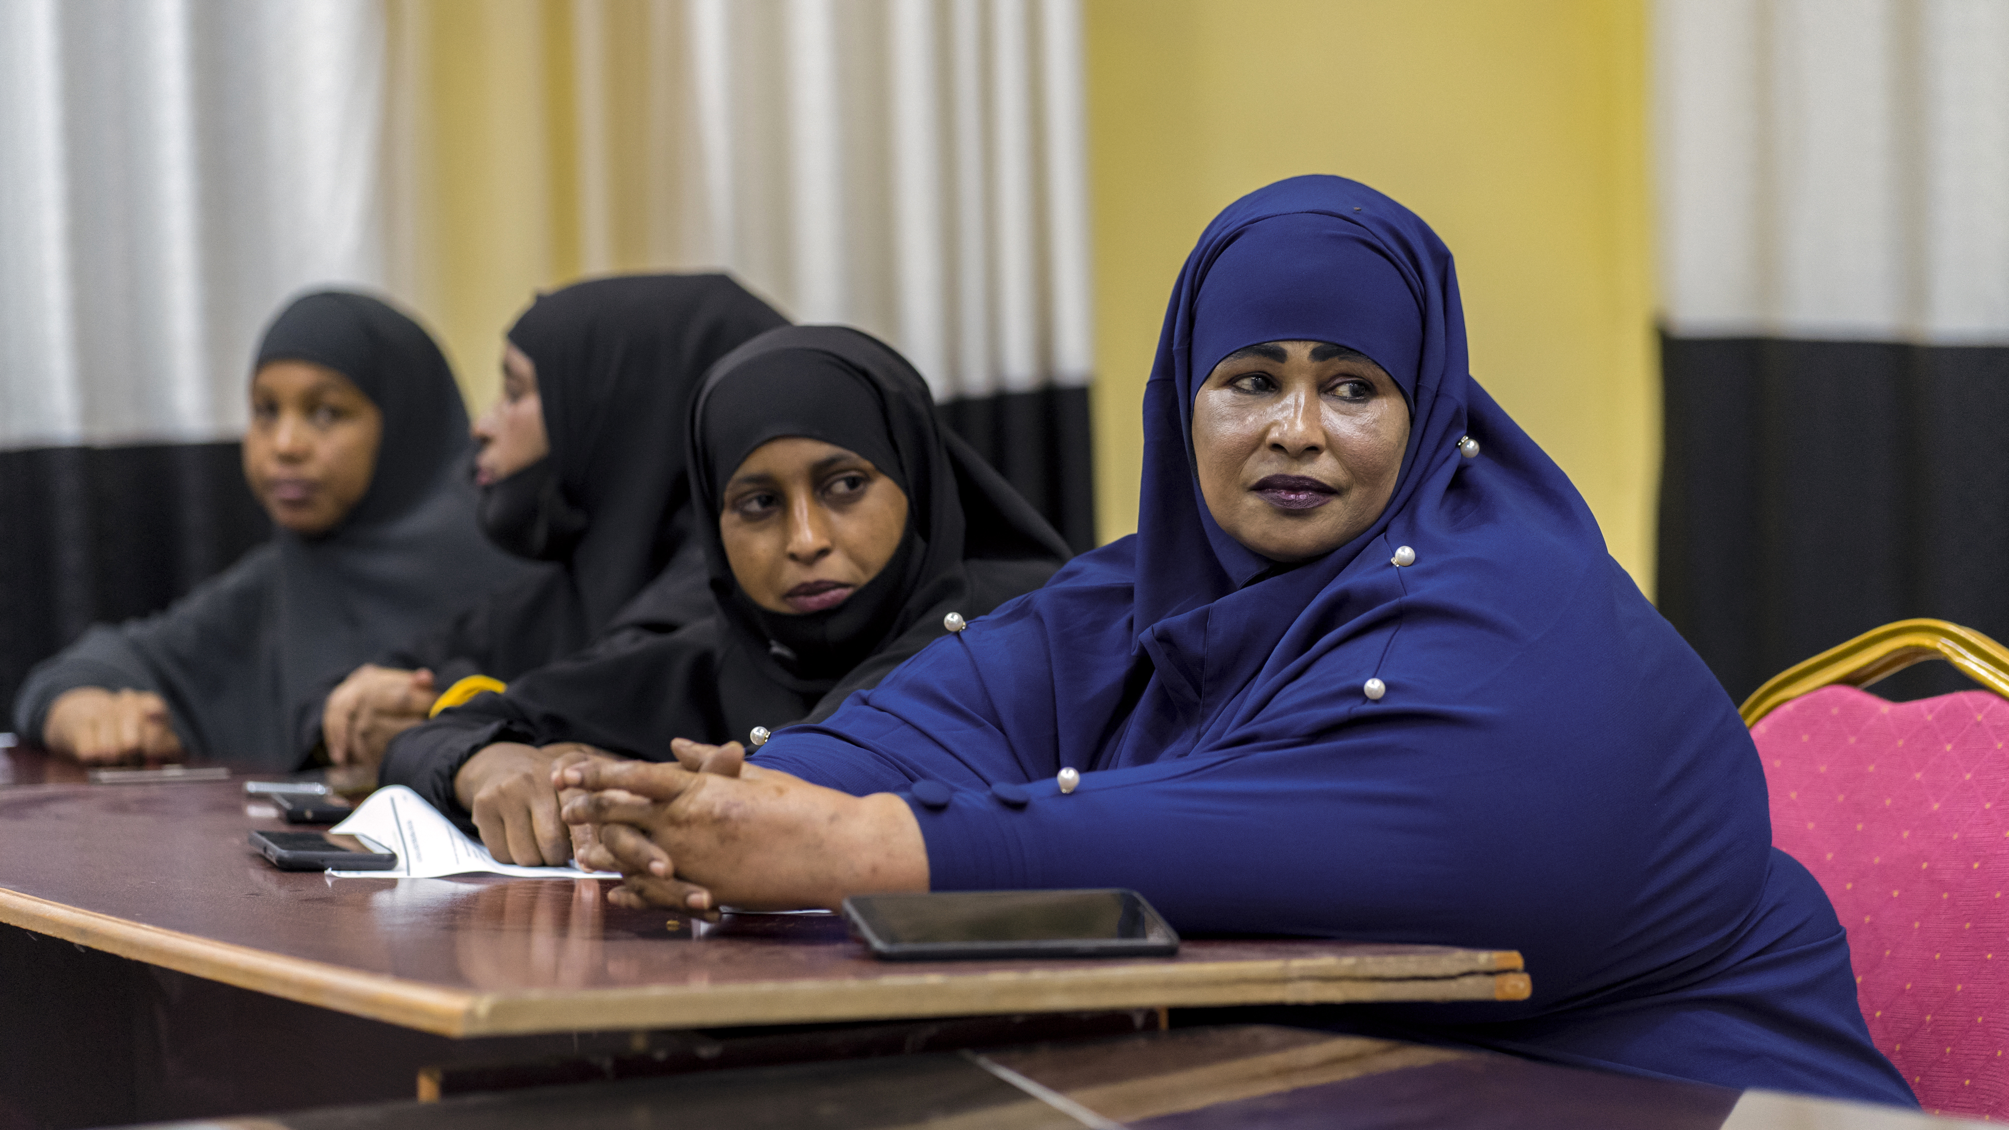


Tulla kuulluksi

Slide 3
Paikallinen päätöksenteko ja naisten osallisuuden vahvistaminen Somaliassa
Kirkon Ulkomaanapu on tehnyt rauhantyötä Somaliassa vuodesta 2008. Viime vuosina KUA on tukenut Somalian paikallis- ja keskushallinnon rakentamista sekä kansallista sovintoprosessia. KUA edistää sitä, että rauhanrakentamiseen otetaan mukaan etenkin nuoret ja naiset. Työllä onkin saatu lisättyä naisten osallisuutta päätöksentekoelimissä ja rauhantyössä.

Slide 4
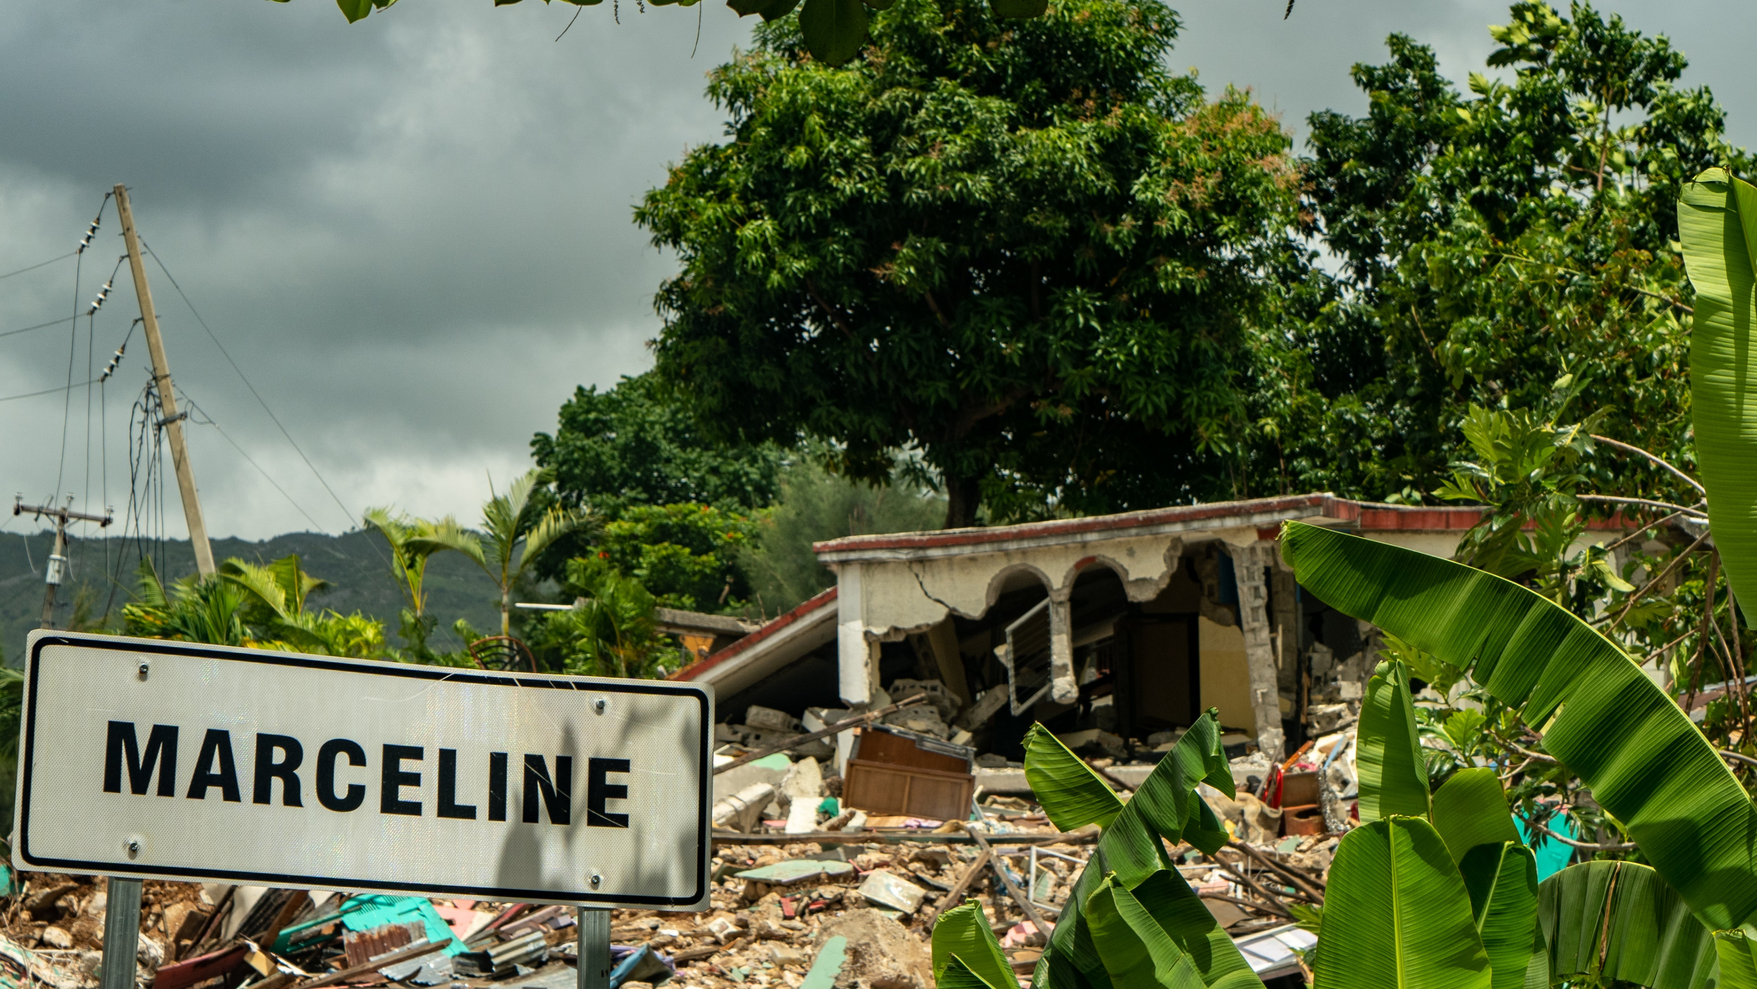
Järistyksen jälkeen

Slide 5
Humanitaarinen apu ja jälleenrakennus Haitissa
Haitilaiset ovat kuluneen vuosikymmenen aikana kohdanneet useampia tuhoisia luonnonkatastrofeja. Elokuussa 2021 maanjäristyksessä kuoli 2 200 ja loukkaantui ainakin 12 000 ihmistä. Lisäksi noin 130 000 perhettä menetti kotinsa. KUA myönsi tuolloin 200 000 euroa katastrofiapuun. Kaiken menettäneet paikalliset perheet tarvitsivat ruokaa, puhdasta vettä ja suojaa.

Slide 6
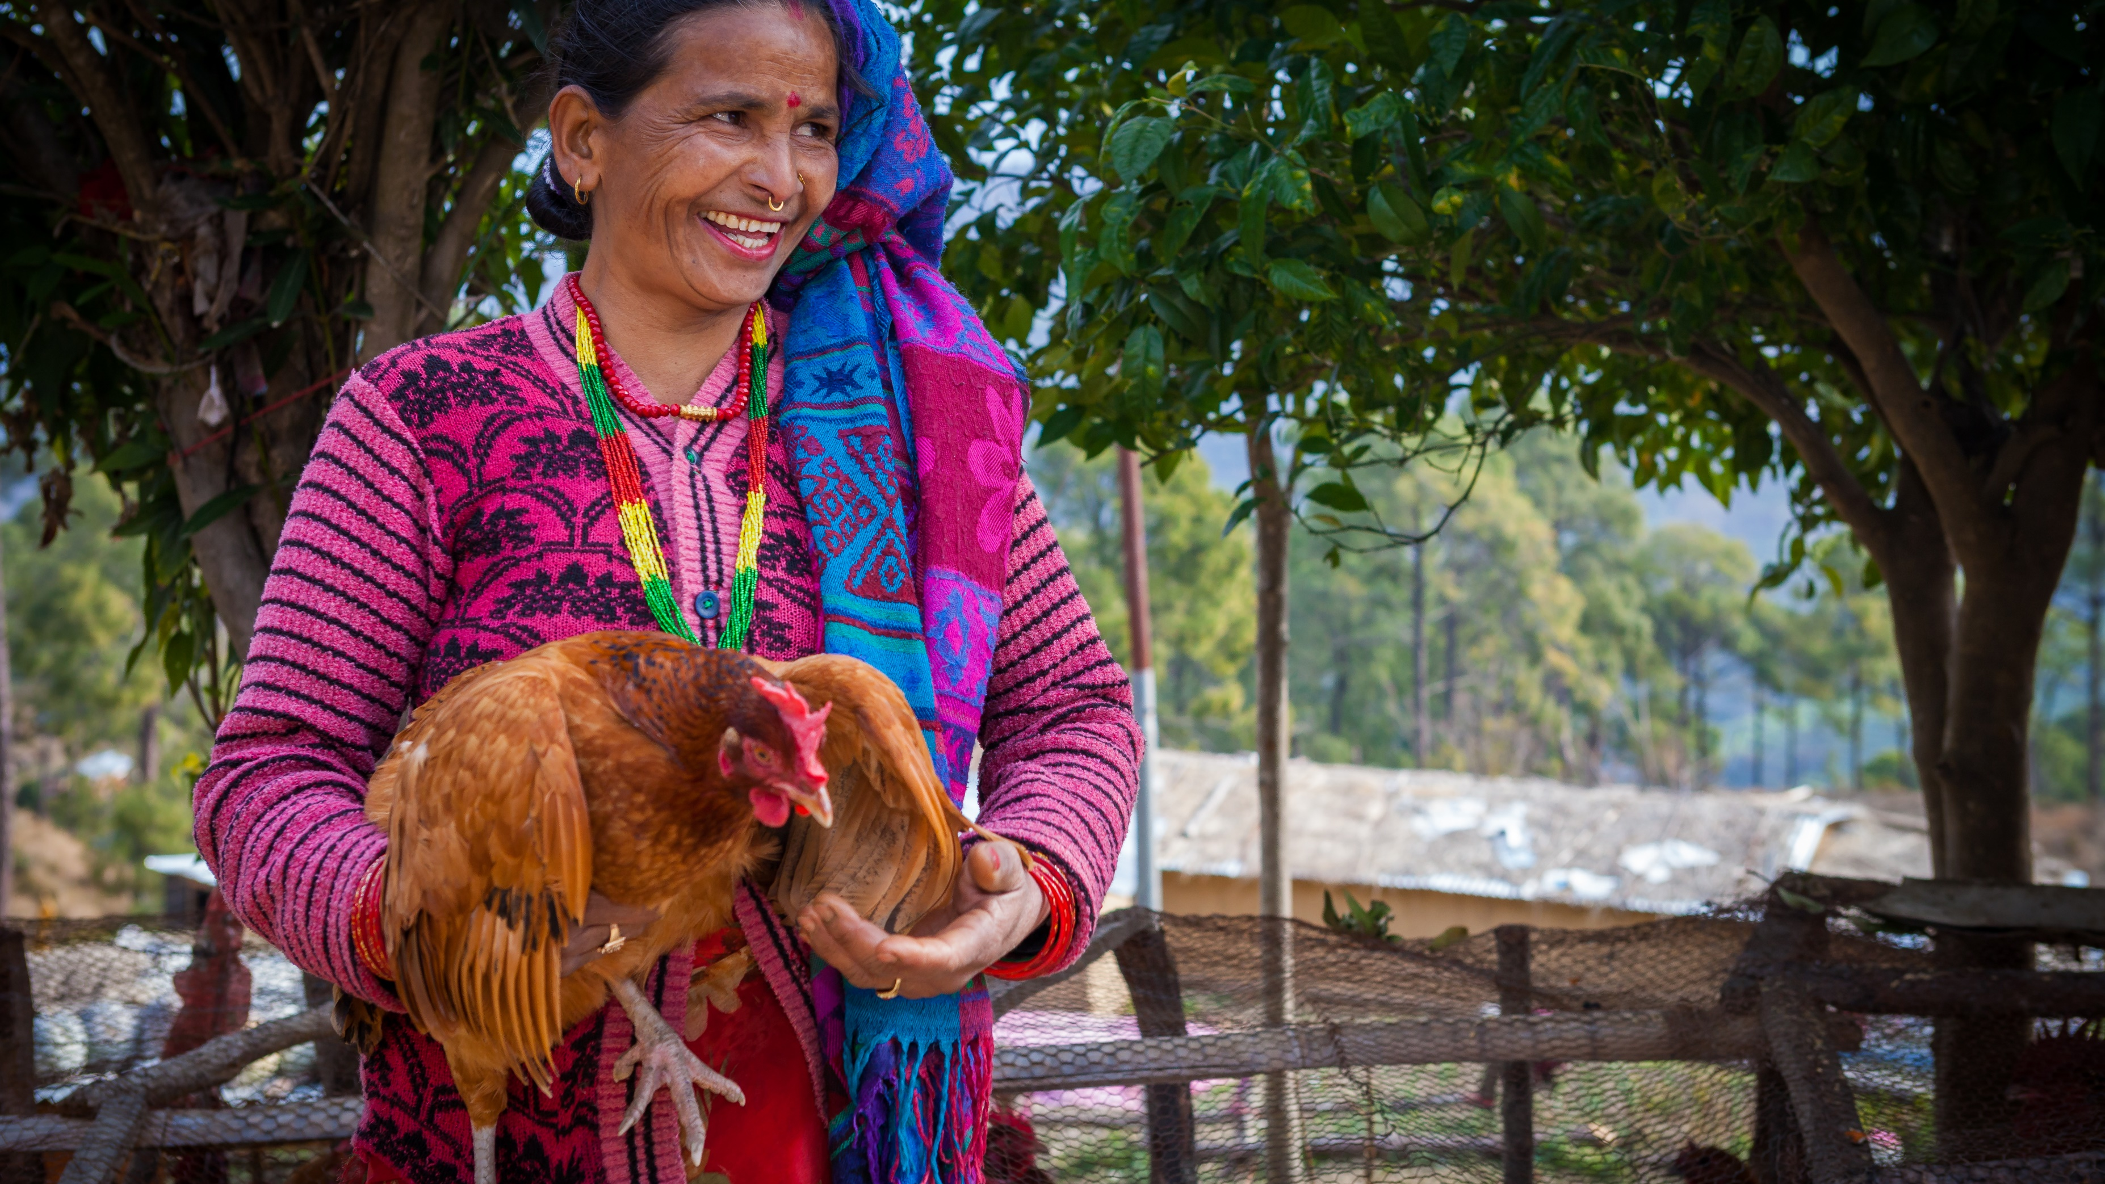
Kanat

Slide 7
Kanankasvatus Nepalissa
Kirkon Ulkomaanapu tukee Nepalissa erityisesti entisten maaorjien toimeentulomahdollisuuksia ja oikeuksien toteutumista ja naisten toimeentuloa. Vaikka velka- ja maaorjuudesta on luovuttu Nepalissa jo 2000-luvulla, sukupolvilta seuraaville periytynyt heikompi asema tuntuu yhä entisten maaorjien elämässä ja taloudellisessa tilanteessa.
KUA:n hankkeissa tarjotaan koulutusta esimerkiksi uusiin viljelytekniikoihin ja kanojen kasvattamiseen. KUA tukee myös naisten osuuskuntia ja säästöryhmiä, joista saatavien lainojen avulla naiset voivat perustaa yrityksiä.

Slide 8
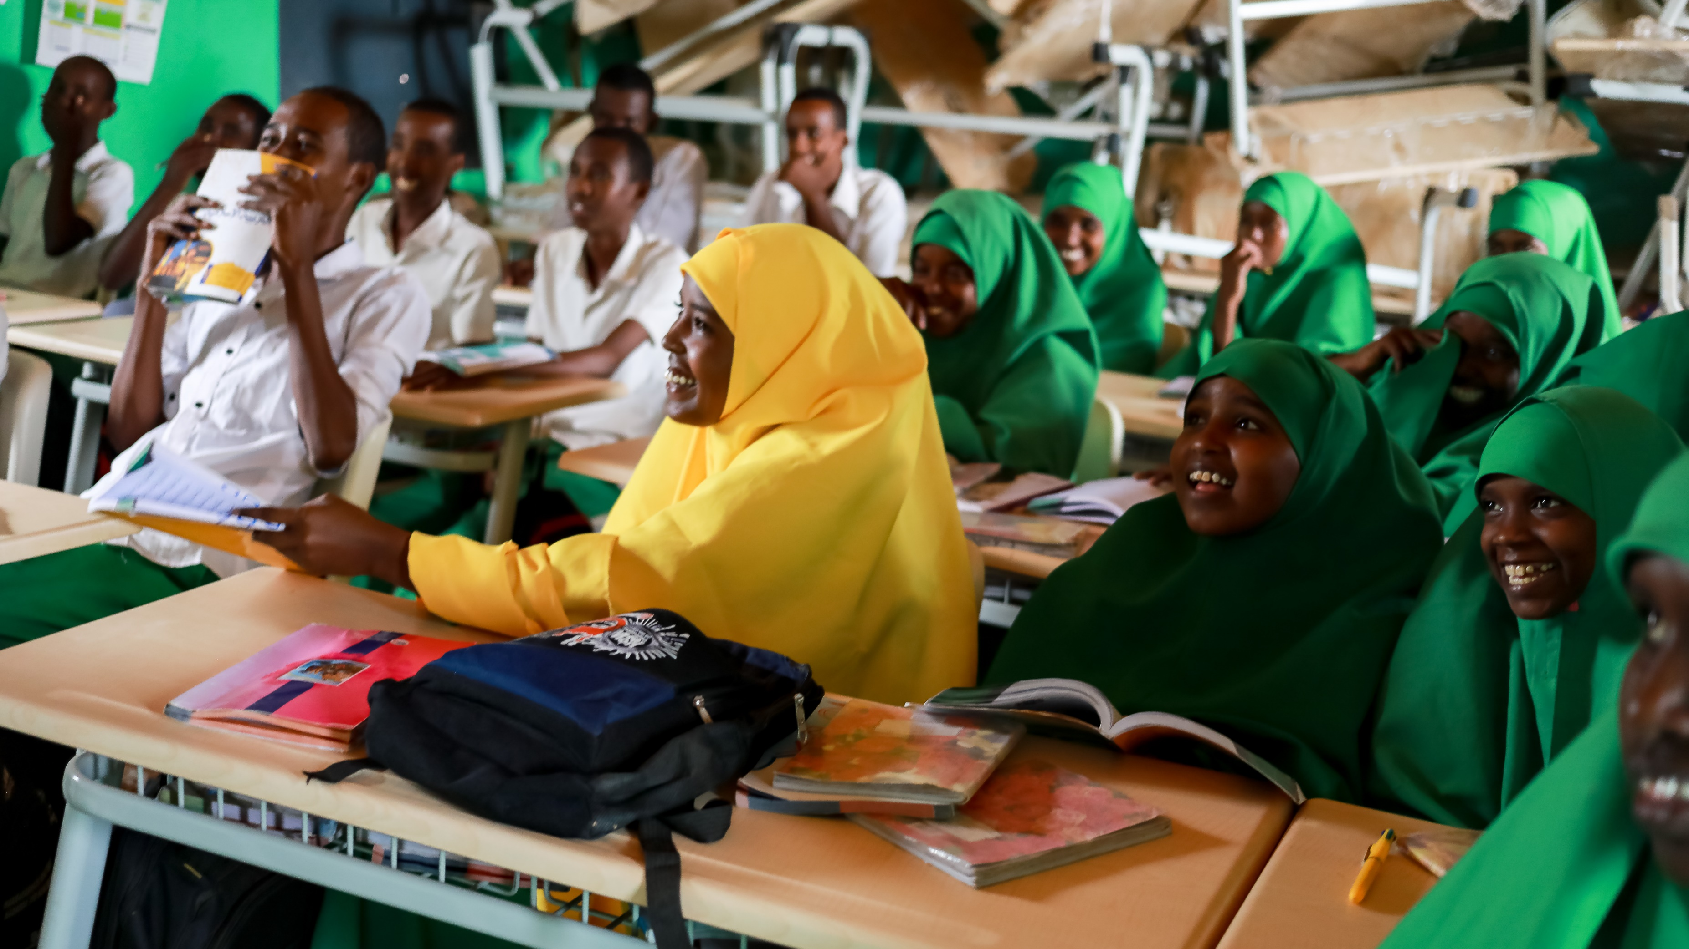
Kaikki voivat käydä koulua

Slide 9
Koulunkäynnin mahdollistaminen Somaliassa
Kirkon Ulkomaanavun tärkeimpiin tavoitteisiin kuuluu, että mahdollisimman moni lapsi ja nuori pääsee ohjelmamaissamme kouluun ja saa laadukasta opetusta. Somaliassa KUA:n koulutushankkeissa toteutetaan monipuolisesti oppilaiden Turvallisuustaitojen opetusta ja psykososiaalista tukea sekä kehitetään oppilaiden elämänvalmiuksia maaseutukouluissa eri puolilla Somaliaa.

Slide 10
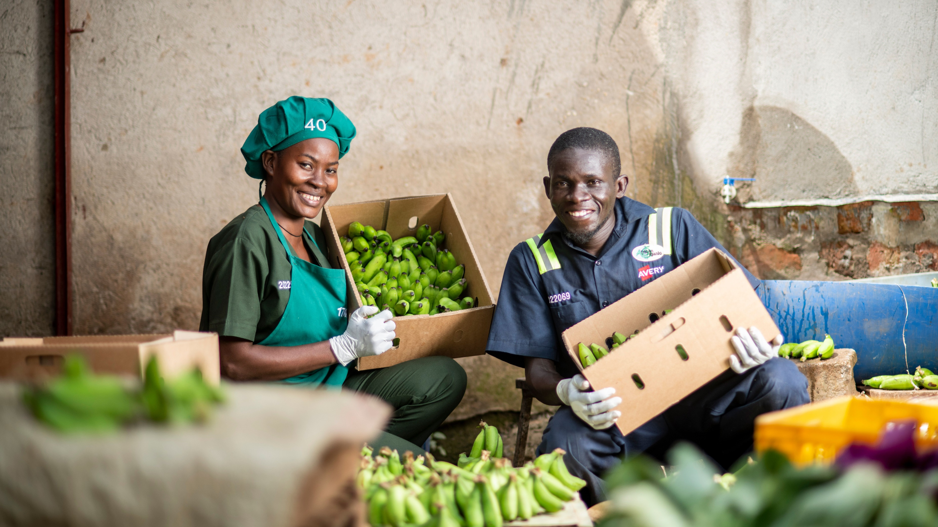
Amfri Farms

Slide 11
Kestävän yritystoiminnan tukeminen Ugandassa
Kirkon Ulkomaanavun omistama FCA Investments (FCAI) sijoittaa lupaavaanyritystoimintaan kehittyvissä maissa Afrikassa ja Aasiassa sekä tukee pienyritysten kasvua ja kehittymistä. Yksi FCAI:n tukemista yrityksistä on Ugandassa toimiva Amfri Farms Ltd, joka tuottaa ja jalostaa mm. tuoreita, kuivattuja ja pakastettuja luomuhedelmiä, vihanneksia, mausteita, siemeniä ja pähkinöitä. Amfri Farmsin tuotteita viedään EU-maihin, Yhdysvaltoihin ja Arabiemiirikuntiin. Yritys työllistää noin 200 henkilöä, joista suurin osa on 18–30-vuotiaita.

Slide 12
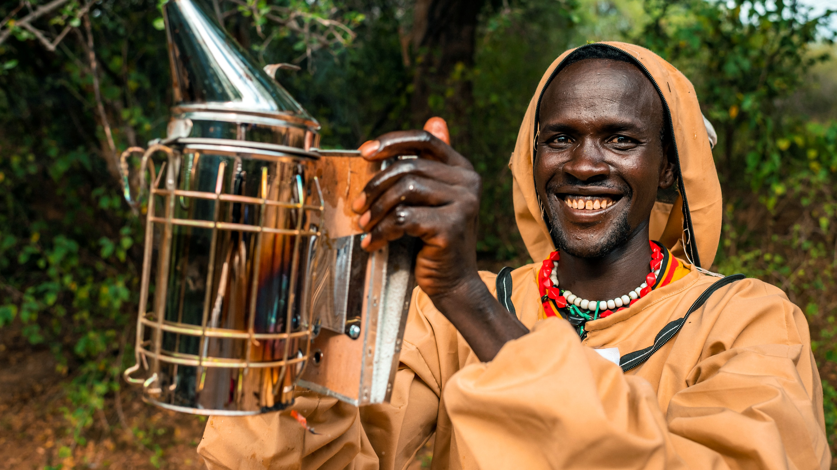
Hunajaa

Slide 13
Rauhantyö ja toimeentulon vahvistaminen mehiläistarhauksen avulla Keniassa
Kirkon Ulkomaanavun rauhantyö Keniassa liittyy vahvasti etenkin naisten ja nuorten toimeentulon vahvistamiseen. Hankkeissa on koulutettu toimeentulon hankkimiseen esimerkiksi vuohien ja lypsykarjan avulla, vihannesten viljelyllä sekä mehiläistarhauksella ja hunajantuotannolla. Kuivuudesta kärsivillä alueilla uudet toimeentulomuodot auttavat sopeutumaan ilmastonmuutokseen ja toimeentulon vahvistaminen ehkäisee myös konflikteja ja karjavarkauksien tapaista väkivaltaista ryöstelyä.

Slide 14

Tue Kirkon Ulkomaanavun työtä

Slide 15
Kiitos

